Slide 1
Smart Pulse

Slide 2
Sprint 1

Slide 3
¿Cuál es la región/país al que se dirige tu marca?
¿Cuál es la madurez de mercado en lo que es especialista tu marca?
89% de la población económicamente activa es decir 16M en zonas urbanas &nbsp;

Slide 4
¿Cuál es el volumen total del mercado al que se dirige tu marca?
¿Cuál es el volumen de facturación de tu marca en los últimos años?
58% de la población económicamente activa.
38 millones en TC y TD

Slide 5
Cuál es el market share de tu marca en los últimos años?
¿Quiénes son tus 3 principales competidores?
10%
Mercado Pago TransBank WebPay

Slide 6
¿Quién es el líder de mercado?
Mercado Pago

Slide 7
Estructuración Dafo
Debilidades
Seguridad y Privacidad
Falta de interoperabilidad
costos
Amenazas
Fraude o robo de identidad
Ataque cibernéticos
Falta de regulación
Fortalezas
Comodidad
Accesibilidad
Inclusión financiera
Oportunidades
Integración con otro servicios
Crecimiento del mercado
Innovación

Slide 8
¿Qué tendencias se observan en el mercado como más relevantes para los próximos 24 meses?
Pagos Biometricos Monedas digitales Inteligencia artificial Metaverso Pagos Transfronterizoss

Slide 9
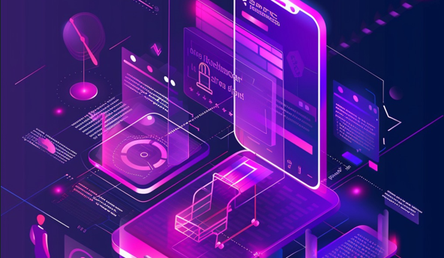
Sprint 2

Slide 10
¿Qué edad tiene mi cliente?
¿De qué sexo es mi cliente?
35 A 55 AÑOS
Hombres y Mujeres

Slide 11
¿De qué segmento social es mi cliente?
¿Dónde reside mi cliente?
Alto
Quito, Guayaquil, Manta, Cuenca

Slide 12
¿Cuál es el estado civil de mi cliente?
¿Cuántos hijos tiene mi cliente?
Indistinto
1 a 2 hijos

Slide 13
¿Cuál es la profesión de mi cliente?
¿Cuáles son las aficiones de mi cliente
Empresarios, emprendedores, comerciantes, dependientes
viajes, deportes, vida fitness, estudios, experiencias gastronómicas, entretenimiento, arte y cultura

Slide 14
¿Cuál es el uso de la tecnología de mi cliente?
¿Qué le gusta a mi cliente?
Conoce y aprecia el lujo acostumbrados a obtener acceso a una alta experiencia de servicio al cliente Personalización enfocada a sus preferencias Es exijente Demanda profesional y social de respuesta rápida, no acepta no como respuesta Reconocimiento y exclusividad
Medio a Alto

Slide 15
¿Cuál es el pain de nuestro cliente que vamos a intentar resolver?
Introduce una frase que tu cliente pudiera decir para expresar su pain relativo a nuestro proyecto, el que vamos a intentar resolver
Inseguridad perder el tiempo atención ineficiente no maneja efectivo, espera que los medios de pago funcionen en todo lado fallos tecnológicos &nbsp;
me hacen perder mi tiempo no saben quien soy con quien puedo hablar que me resuelva este problema no me sirve de nada ser cliente tanto años sino recibo un trato preferencial

Slide 16
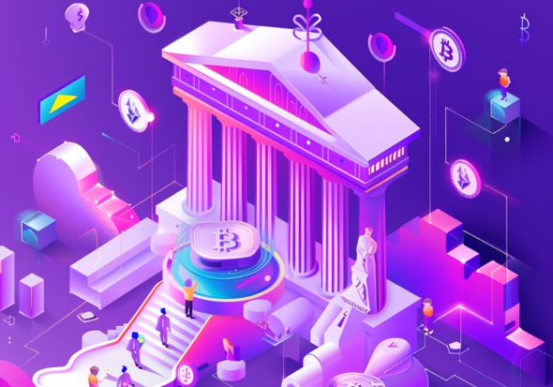
Sprint 3

Slide 17
¿Cuáles son los mayores desafíos que enfrenta al administrar sus finanzas diarias?
¿Ha experimentado dificultades al realizar pagos o transferencias de dinero en el pasado? ¿Cuáles fueron esas dificultades?
- Los gastos hormiga parecen invisibles sin embargo al momento de realizar la revisión de finanzas mensuales forman un rubro significativo - No tiene un registro diario de los gastos - no maneja dinero en efectivo no dividir finanzas personales con las de la empresa
Banco fuera de línea Banco no autoriza el pago Tiempo excedido Demasiados datos para crear beneficiarios Ha superado límite máximo de transacciones Fallos tecnológicos Pago no es en tiempo real

Slide 18
¿Qué características considera esenciales en una solución de pagos para que sea útil y efectiva para usted?
¿Cuál es su nivel de comodidad con las tecnologías financieras y las aplicaciones móviles?
Características para que sea útil y efectiva: que sea aceptada en todos los comercios, que su uso u tecnología brinde seguridad, fácil de usar que sea práctica y sencilla de ingresar y ejecutar los pagos, costos accesibles, que brinde una experiencia agradable para el usuario tanto para su uso para la solución de problemas, que sea personalizada y tenga un programa de recompensas
su nivel de comodidad es alto

Slide 19
¿Cómo maneja actualmente la seguridad y protección de sus transacciones financieras en línea?
Manejo de token digitales, ocultando la aplicación en el dispositivo celular, manejando claves sin datos personales, ocultando en app saldos y productos digitales como pólizas, manejando más de una cuenta, diversifica el riesgo, ahorro programado

Slide 20
¿Qué funciones adicionales le gustaría ver en una solución de pagos que no ha encontrado en otras plataformas?
Pagos biométricos que vayan sustituyendo poco a poco a tecnologías actuales (Ej Nfc) donde se verifica identidad conectando sus servicios a Registro Civil y a su vez aumentando seguridad en las transacciones. alertas en consumos no recurrentes servicio de asistencia personalizada Consumos recurrentes automáticos Interoperabilidad &nbsp;

Slide 21
¿Cómo prefiere recibir notificaciones y actualizaciones sobre sus transacciones y saldos?
1. Notificaciones push en aplicaciones móviles: Utilizando aplicaciones móviles de bancos o plataformas financieras, las notificaciones push son una opción eficaz para mantener a los usuarios informados sobre transacciones y saldos en tiempo real. 2. Alertas por correo electrónico: Aunque menos inmediatas que las notificaciones push, los correos electrónicos son una opción preferida por algunas personas para recibir resúmenes detallados de transacciones y saldos. 3. Mensajes de texto (SMS): Las alertas a través de mensajes de texto son otra forma popular de comunicarse con esta audiencia, proporcionando información concisa sobre transacciones y saldos.

Slide 22
¿Cuál es la frecuencia de sus transacciones financieras y cuáles son las transacciones más frecuentes que realiza?
Frecuencias de transacciones es diaria pagos Tarjeta credito transferencias interbancarias pago servicios pago en comercio pasajes aereos compras digitales pagos al exterior pagos frecuentes

Slide 23
¿Ha experimentado problemas con la conversión de moneda o tarifas ocultas al realizar transacciones internacionales?
¿Qué tan importante es la integración con otras plataformas financieras y servicios para usted?
si ha experimentado
Es muy importante, porque hacemos que se vuelva su solución de pago principal, es una persona con alta transaccionabilidad, la plataforma se volvería un top wallet

Slide 24
Sprint 4

Slide 25
¿Cuáles son los beneficios clave que ofrece la solución de pagos a los usuarios?
¿Cuál es el problema principal que resuelve la solución de pagos y como se lo comunicamos al cliente en una frase “pegajosa”?
- Acceso a servicio digital en plataforma las 24 horas del día sin interrupciones de servicio - Efectividad en 15 minutos para transferencias interbancarias nacionales e Internacionales - Fácil acceso a estados de cuentas, saldos y pago a todas las tarjetas de crédito. - Optimización de tiempo - Pago de productos y servicios sin tener tarjetas fisicas - Acceso a nuevos productos financieros - Asesoramiento educación financiera
ineficiencia de tiempo e inseguridad \"Tu tiempo es ahora\"

Slide 26
¿Cómo se puede simplificar y mejorar la experiencia del usuario en la solución de pagos?
¿Cómo se diferencia la solución de pagos de otras opciones en el mercado?
Optimizando la ruta del cliente en la plataforma Interfaz de usuario amigable e intuitivo Procesos simplificado y libre de problemas Entorno de pago seguro Integración Técnología
Confianza de la marca y experiencia de mercado Diseño del botón de pago y UX Facilidad de registro para empezar a usar el servicio Servicios complementarios e interoperabilidad seguridad en transacciones y datos personales

Slide 27
¿Cómo se personalizará la experiencia del usuario para adaptarse a diferentes necesidades?
¿Cómo se puede simplificar el proceso de registro y contratación en la solución de pagos?
La opción editar el perfil personal en el app como ejemplo: color, nombre de bienvenida, modificar las opciones de pago a la vista, poder predeterminar un Tc o Td sin necesidad de abrir el app para realizar el pago
I join:Onboarding digital que tenga una experiencia segura, transparente y rápida. I use: plataforma amigable que tenga un análisis de comportamiento del usuario con IA. Despliegue de información transaccional. chatbot como asistencia de primer nivel y concierge para asistencia personalizada en cualquier momento

Slide 28
¿Qué información se debe recopilar durante el registro y cómo se utilizará?
cédula, código dactilar y confirmación biometrica se utilizará bajo los lineamientos de ley

Slide 29
¿Cuál es la estructura de precios y cómo se comunica de manera clara a los usuarios?
Estructura de precio: para el cliente la descarga y actualización es gratuita, los costos transaccionales son los determinados por norma con tablero de precios publicado en la app, y con reducciones de costos en algunas transacciones como beneficio por el uso de la app. Estructura de costos para determinar la rentabilidad/inversión de la nueva app: *Coste por hora del programador *Tipo de Aplicación: Híbrida Nativa * Número de plataformas dónde será accesible: Android (programación en Java) Aple IOS (porgramación en Objetive-C) Windows Phone (bastante menos desarrollada por el momento) Android + Aple IOS Android + Aple IOS + Windows Phone

Slide 30
¿Qué valor agregado se ofrece a los usuarios en relación con los costos?
¿Cómo se asegurará de que la solución de pagos sea accesible en diferentes dispositivos y sistemas operativos?
plan de fidelización experiencias premios incentivos
Buscar acuerdos directos con Android y IOS para que la aplicación sea compatible y se puedan descargar en todas las versiones

Slide 31
¿Qué medidas se tomarán para garantizar la seguridad y privacidad de los usuarios en la plataforma?
Una medida es conectar nuestros servicios y tomar datos con las diversas instituciones gubernamentales. (Ej: Registro Civi) para aumentar niveles de seguridad en pagos biometricos, además gestionar correctamente datos transaccionales pasados del cliente que, tras analizarlos internamente se pueda anticipar alguna transaccion que no sea frecuente en su historial y reconocer un posible consumo no reconocido. Posibilidad de ocultar saldos y Tarjetas Tokenizadas &nbsp;

Slide 32
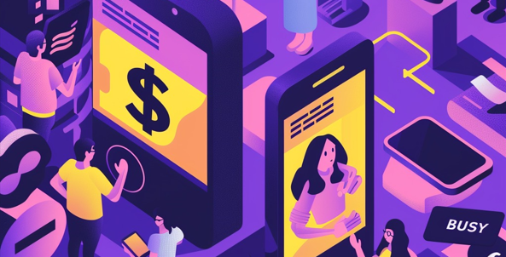
Sprint 5

Slide 33
¿Cuál es el pain que resuelve tu producto?
¿Cómo lo resuelve?
Seguridad Adopción de la tecnología Costos
Seguridad - Biometría, otp Adopción tecnológica - Plan de referido Costos - Modelo de negocio - Free mium

Slide 34
¿Cómo se diferencia de la competencia?
¿A qué segmento/s va dirigido?
Agilidad Experiencia de usuario Modelo de negocio Multibanco
Segmento medio, urbano, edad entre 18 a 35 años

Slide 35
¿Por qué canales vas a vender?
¿Cuál es to go-to-maket?
Redes sociales ( youtube, fb, instagram, spotyf) Influencers
Campaña de expectativa Evento - Plan de incentivo de onboarding con dinero en su wallet

Slide 36
¿Cuáles son tus proveedores principales?
¿Cuáles son tus actividades productivas principales?
Tecnología - in house Identificación de identidad - Entrust Seguridad tecnológica - Telefónica Para campañas - SAS Franquicias Google
Desarrollo y mantenimiento seguridad de las transacciones Gestión de la información Sistema de pago Promoción Expanción base de datos

Slide 37
¿Cuáles son tus herramientas principales?
¿Cuáles son tus fuentes de ingresos?
PLataforma tecnológica seguridad infirmatica aplicaciones móviles apis servicio al cliente
Tarifas de conversión de divisas Comiskon por transaccion Tarifas de retiro integración con tarjetas publicidad y promociones tarifa por suscripción interese por fondos

Slide 38
¿Cuáles son tus fuentes de gastos?
Publicidad y promoción Desarrollo y mantenimineto seguridad y cumploimineto Servicios al cliente Desarrollo y actualizacion intregraciones gastos operativos

Slide 39
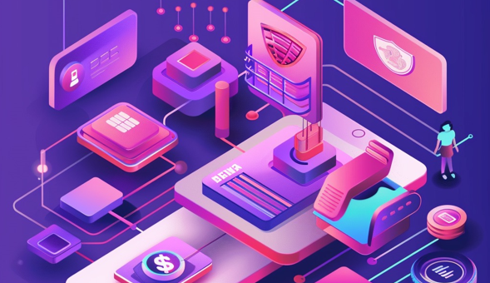
Sprint 6

Slide 40
¿Cuántos clientes nuevos espera tener el año 1?
¿Cuál es tu ratio de crecimiento en %?
100000
10

Slide 41
¿Cuál es tu ratio de abandono en %?
¿Tu billetera incluiría posibilidad de financiamiento? SI/NO
8
SI

Slide 42
¿Cuál es tu costo de marketing?
Costo de Mkt para 1 año $5 CAC 500,000 Este valor será compartido con las franquicias

Slide 43
Sprint 7

Slide 44
Indica cuáles son los momentos del día con su horario en los que el potencial cliente tiene necesidades relativas al medio de pago digital que le ofrecemos:
Momento 0: 6:30 reviso redes sociales y sabe lo que me gusta Momento 1: 08h30 / pagos recurrentes automáticos, coloco mi playlist favorito de camino al trabajo y me sugiere preventa de mi artista favorito Momento 2: 13h00 / sincronización con agenda para sugerir mejor opción de comida y generar pedido Momento 3: 18h00 / sugerencia de eventos culturales para fin de semana Momento 4: fin de semana 15h00 / promociones vuelos baratos para próximas vacaciones o conciertos cercanos Momento recurrente: cada vez que necesita hacer transacción (actividades cotidianas)

Slide 45
Indica cual es la necesidad de tu cliente en cuanto a:
- Awareness: saber manejar correctamente las finanzas, uso de aplicaciones seguras. - Búsqueda: el cliente quiere una aplicación que brinde beneficios diferenciales, que le brinde además experiencias por su uso y que sea totalmente personalizado. - Seleccion: Aplicacion ágil, segura y amigable. - Fidelización: Premios, experiencias, reconocimientos por uso, redenciones por consumo.

Slide 46
Indica cuál es la Actividad de tu cliente en cuanto a:
Indica cuál es la emoción de tu cliente en cuanto a:
&nbsp; Campañas publicitarias dando a conocer el producto, por medio del nombre es posible identificarlo y acceder para registrarse en el producto, una vez ingresado y registrado en forma intuitiva se pueden realizar las diferentes transacciones, planes de recompensa y referidos comunicados oportunamente
Campañas publicitarias dando a conocer el producto, por medio del nombre es posible reconoce identificarlo y acceder para registrarse en el producto, una vez ingresado y registrado en forma intuitiva se pueden realizar las diferentes transacciones, planes de recompensa y referidos comunicados oportunamente

Slide 47
Indica cuál es el touchpoint que piensas tener con tu cliente respecto a:
-Gestión de cuentas a través de asesores financieros dedicados, acceso a servicios exclusivos a través de plataformas digitales y participación en eventos exclusivos. Estos touchpoints están diseñados para ofrecer una experiencia única y diferenciada que satisfaga las necesidades específicas de los clientes de alto valor -Servicios bancarios VIP: Brindando servicios bancarios personalizados, como límites de transacciones más altos, tarjetas de crédito exclusivas y beneficios adicionales. Eventos exclusivos y networking: Invitaciones a eventos especiales, seminarios financieros y oportunidades de networking para establecer conexiones valiosas. Programas de recompensas personalizados: Ofreciendo programas de lealtad adaptados a las preferencias y necesidades específicas del cliente de alto valor.

Slide 48
Sprint 8

Slide 49
En un mercado saturado de opciones de billeteras digitales, ¿cómo se logrará destacar y crear un espacio único para la marca?
¿Cuáles serían los beneficios emocionales que podríamos asociar con el uso de nuestra billetera digital?
Interoperabilidad con todo el sistema financiero Conexión integral con las apps de mayor uso de acuerdo a cada cliente Tener un plan de recompensa personalizado que genere beneficios por consumo históricos Un Wallet dinámico, amigable e intuitivo Seguridad eficaz, con sistema biométricos, encriptación, token a Tc o Td
El cliente al ver que la aplicacíon, en un día a día lleno de actividades le ayudará en los momentos de su rutina conectándose con otras aplicaciones instaladas en su dispositivo y ganando beneficios. Se sentirá una persona privilegiada de poder acceder a esta aplicación, se sentirá dinámica y que puede resolver problemáticas diarias desde la palma de su mano.

Slide 50
¿Cómo determinarías la audiencia objetivo para el producto digital y qué canales de medios serían más efectivos para llegar a ellos durante el lanzamiento?
¿Como lógica de costo por cada cuenta nueva, cual es la inversión en medios que se considera apropiada? (ejemplo (RANGO DE 0 a 6 usd/cuenta)
Segmento de alto valor en las 4 ciudades principales, a través de publicidad en redes sociales, SMS, correos a listas internas, oficiales, Whatsapp, PUSH, banners
3

Slide 51
¿Qué tipos de beneficios y recompensas son más atractivos para incentivar a los usuarios a utilizar el producto digital de manera continua?
¿Cómo se podría cuantificar el costo del programa de lealtad? cuanto se podría invertir por cada cuenta vigente en el año (Elegir rango desde 10 a 50% del ingreso del clientes %)
Programa de referidos Invitaciòn a eventos exclusivos Programa de lealtad
10%

Slide 52
Define la suma total de salario que vas a pagarles
220000

Slide 53
Cuantifica los recursos que vas a utilizar (Personas)
Directivos 2
Product Owner 1
Scrum Master 1
Desarrolladores 4
Comercial 5
Operaciones 10
Total=23

